Slide 1
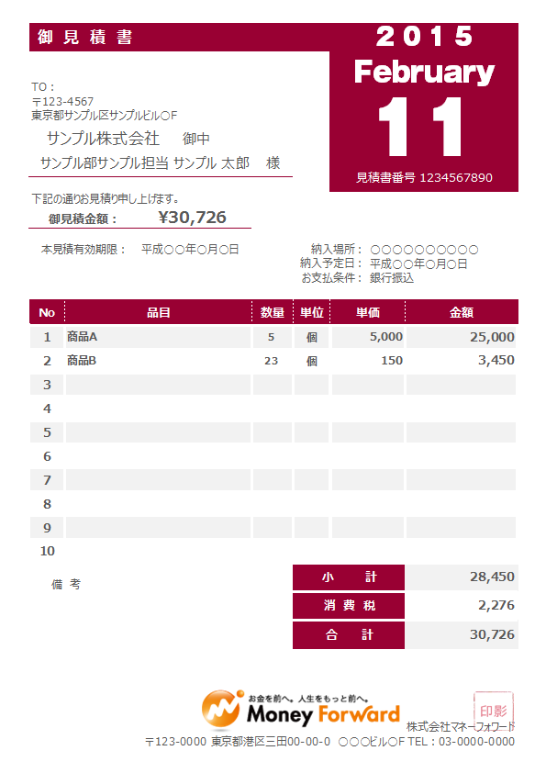
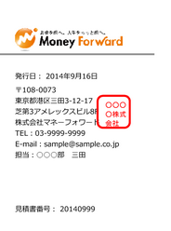
No：20210125C1
請求日：2021/01/25
請求書
スペースナビ株式会社 御中
〒175-0083
東京都板橋区徳丸3-41-31
下記のとおり請求書をお送りいたします
項目 | 項目説明 | 単価 | 工数 |  | 金額(円)
記事作成費用 | Amazonで買えるオススメのヘアオイル15選 | 1 | 14,514 |  | 14,514
記事作成費用 | 雨の日も楽しめる！便利なレイングッズ5選 | 1 | 2,640 |  | 2,640
記事作成費用 | Amazonで買えるオススメのシカコスメ10選 | 1 | 5,502 |  | 5,502
振込期日
2022年6月末日
振込先
銀行名：埼玉りそな銀行
口座の種類：普通
支店名：北本支店
口座番号：4702740
口座名義人：クリハラマリ
小計 | 2,2656円
消費税 | 2,265円
合計金額 | 2,4921円
会社情報またはフリーランス情報記載する箇所
例 松岡宗谷 住所

